Slide 1
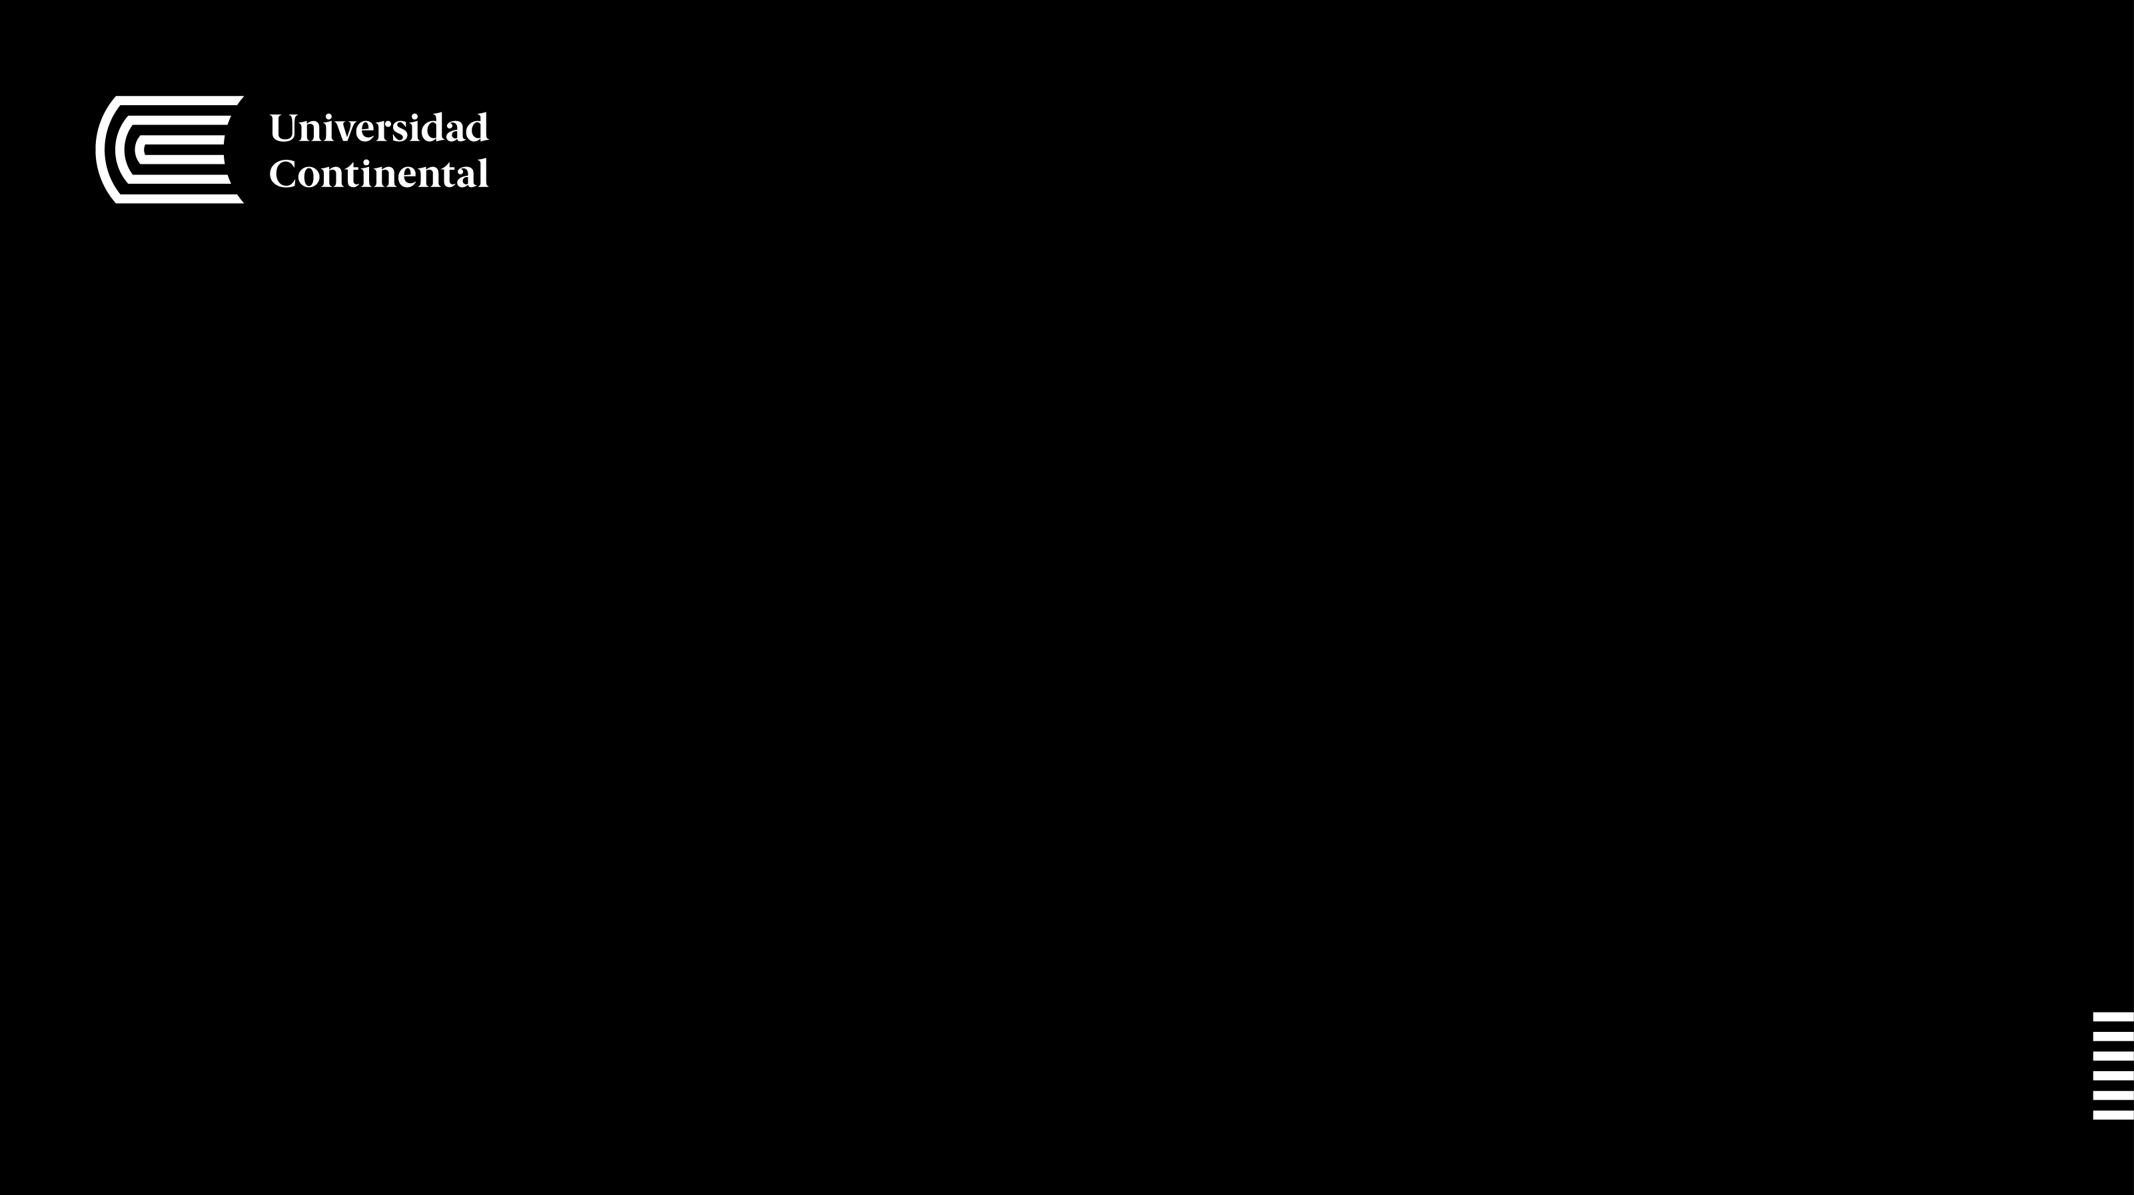
FUNDAMENTOS DE PROGRAMACIÓN

Slide 2

¿Qué aprendimos la sesión anterior?

Slide 3
Ejercicios
Mencione dos funciones de la librería MATH.H y explique que es lo que realiza.
Desarrolle un ejemplo en c++ con una de las funciones que ha explicado.

Slide 4
RECURSIVIDAD I
Fundamentos de Programación
Semana 10

Slide 5

Propósito
Identifica el uso de recursividad aplicando funciones.

Slide 6

Agenda del día
3
1
Recursividad
4
Ejemplo de recursividad
2

Slide 7
1
Recursividad

Slide 8

Recursividad
La recursividad es una técnica de programación que se utiliza para realizar una llamada a una función desde ella misma, de allí su nombre
Recursión va ligado a la repetición

Slide 9
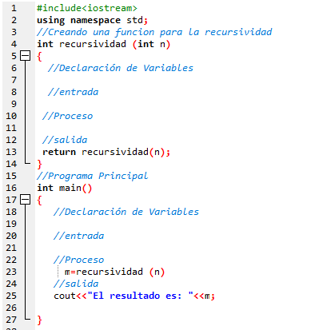
Estructura de Recursividad
Se crea a la función lleva por nombre RECURSIVIDAD, debe tener por lo menos una condición
Se realiza la llamada a la función dentro de la función RECURSIVIDAD
El resultado de la función se almacena en una variable en el programa principal
Se muestra el resultado de la variable que almacena el valor de la función

Slide 10
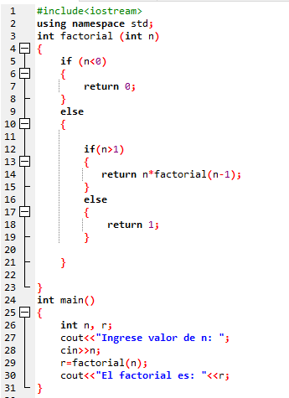
Ejemplo de Recursividad

Slide 11

Ejercicio
Realice un programa donde calcule un número de la serie de Fibonacci
Aplicando recursividad, halle la potencia de un número cualquiera, debe de ingresar por teclado el número y el exponente.

Slide 12
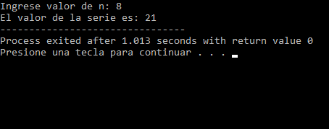
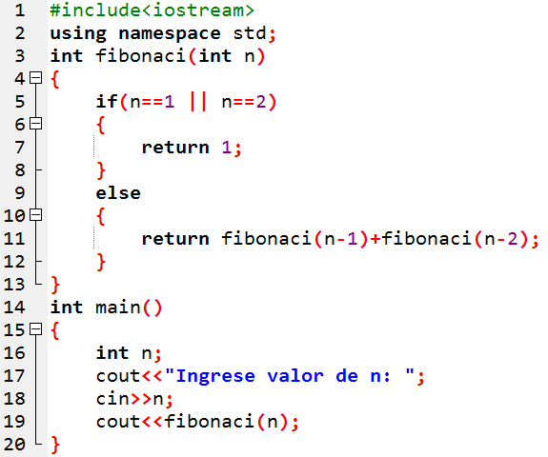
Desarrollo de Ejercicios
Solución 01 :

Slide 13
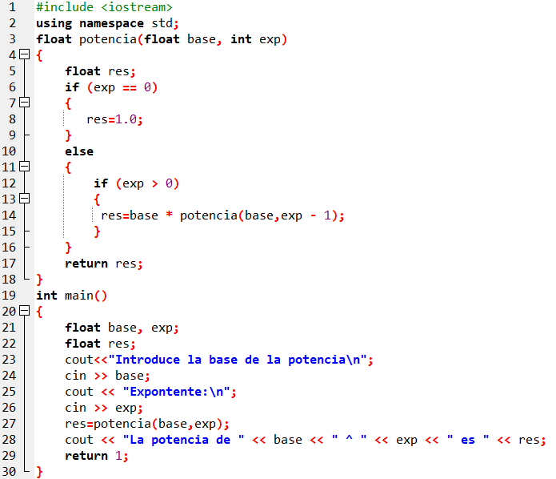
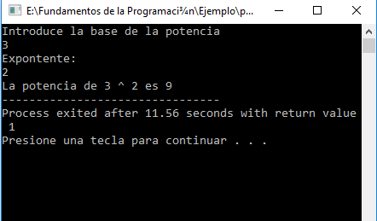
Desarrollo de Ejercicios

Slide 14

Preguntas

Slide 15

Reflexionemos

Slide 16

